Slide 1
PHÂN TÍCH THIẾT KẾ HỆ THỐNG QUẢN LÝ BỆNH NHÂN CHO BỆNH VIỆN BẠCH MAI
Nhóm 9
Tên giảng viên

Slide 2
THÀNH VIÊN TRONG NHÓM
Nguyễn Thị Phương
Tống Xuân Mạnh
Nguyễn Đình Sinh
ĐặNG Xuân Đức
Vũ Tiến Đạt

Slide 3
NỘI DUNG
KHẢO SÁT
HỆ THỐNG
PHÂN TÍCH
HỆ THỐNG
01
02
Khảo sát bệnh viện Bạch Mai
Phân tích hệ thống bệnh viện
Bạch Mai

Slide 4
KHẢO SÁT HỆ THỐNG
01
Khảo sát bệnh viện Bạch Mai

Slide 5
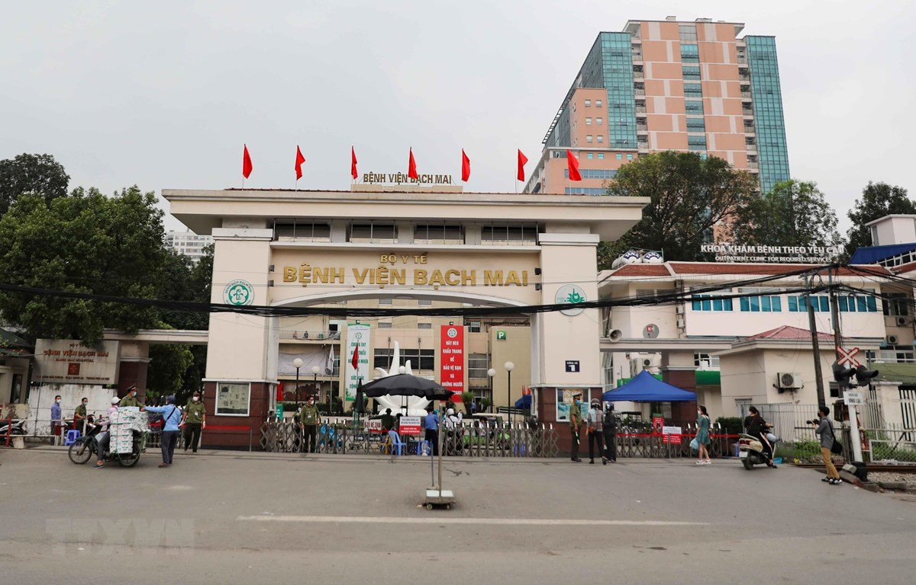
1.1 KHÁI QUÁT BỆNH VIỆN BẠCH MAI
1.1.1 Tổng quan về bệnh viện Bạch Mai
-Bệnh viện Bạch Mai là một trong những bệnh viện lớn nhất của Việt Nam.
-Tỉ lệ tử vong của bệnh nhân chỉ từ 0,8-0,9% và tỉ lệ sử dụng giường bệnh đạt 153%.
-Tập trung phát triển 7 lĩnh vực: tim mạch, hồi sức - cấp cứu - chống độc, thần kinh, y học hạt nhân và ung bướu, chẩn đoán hình ảnh, hoá sinh, vi sinh có trình độ khoa học - kỹ thuật ngang tầm các nước trong khu vực và quốc tế.

Slide 6

1.1.2 Nhiệm vụ của bệnh viện Bạch Mai
Cấp cứu, khám bệnh, chữa bệnh, chăm sóc điều dưỡng và phục hồi chức năng.
Quản lý kinh tế.
Đào tạo huấn luyện cán bộ y tế.
Chỉ đạo tuyến dưới.
Nghiên cứu khoa học về y tế.
Phát triển hợp tác.
Hợp tác với các tổ chức và cá nhân ngoài ngành y tế, các tổ chức quốc tế, các tổ chức chính phủ và phi chính phủ.
Phòng bệnh.

Slide 7


1.2 Quy trình nghiệp vụ
Đăng kí khám
Bệnh nhân
Phòng khám số
Chỉ định phòng khám
NHÀ
BỆNH VIỆN
Bác sĩ cho đơn thuốc, số lượng, cách sử dụng.
Bác sĩ cho giấy nhập viện ghi đầy đủ thông tin về bệnh nhân và căn bệnh, đưa bệnh nhân đến khoa điều trị.

Slide 8
1.2 Quy trình nghiệp vụ
Trong quá trình điều trị
Lập bệnh án bệnh nhân
Yêu cầu bệnh nhân tạm ứng
viện phí 3 ngày 1 lần
Bác sĩ
Bệnh viện
Diễn biến quá trình điều trị
Lập lịch điều trị
Yêu cầu dùng thêm 1 số nhiệm vụ
Có bảo hiểm y tế thì chỉ đóng phần trăm viện phí
theo quy định của bảo hiểm
Bệnh nhân
Không thanh toán mà tự ý xuất viện,
Bệnh viện sẽ lưu lại toàn bộ thông tin bệnh nhân

Slide 9
1.3 Ưu nhược điểm của hệ thống quản lý bệnh viện
HỆ THỐNG
Cũ
Mới

Slide 10
1.3 Ưu nhược điểm của hệ thống quản lý bệnh viện
CŨ
-Tất cả những bản ghi và các hồ sơ có thể dễ dàng lưu trữ trên phần mềm máy tính với sự phân quyền rõ ràng giúp tránh để lộ thông tin quan trọng. | -Tất cả hoạt động đều có sẵn trên máy tính và được thực hiện nhanh chóng qua vài cú pháp đơn giản. | -Nhiều nhiệm vụ khác như lập kế hoạch nghiên cứu điều trị, quản lý cơ sở dữ liệu cho bệnh lý, quản lý nhân viên y bác sĩ, bệnh viện và các công việc khác có thể được giám sát và kiểm soát bởi một hệ thống tin cậy và duy nhất.

Slide 11
1.3 Ưu nhược điểm của hệ thống quản lý bệnh viện
MỚI
Xây dựng một hệ thống phần mềm quản lý đồng bộ,
hiệu quả đồng thời thích hợp với những đặc thù riêng của bệnh viện.
Mọi thông tin sẽ được lưu trong một cơ sở dữ liệu chung của hệ thống.
Thông tin lưu chuyển giữa các bộ phận trở nên nhất quán, thông suốt.
Các luồng thông tin trong hệ thống được lưu chuyển một các nhanh chóng,
chính xác với độ an toàn cao.
Thực hiện đào tạo về nghiệp vụ, và kĩ năng sử dụng máy tính,
kỹ năng sử dụng phần mềm.

Slide 12
YÊU CẦU CHỨC NĂNG
YÊU CẦU CHỨC NĂNG
YÊU CẦU PHI CHỨC NĂNG
Quản lý
TIẾN TRÌNH
Phương pháp thiết kế hướng đối tượng
Ngôn ngữ sử dụng Nodejs, Vuejs
Công cụ sử dụng: Visual Studio, MongoDB
Bệnh nhân
Giường bệnh
Dịch vụ
Nhập viện
SẢN PHẨM
Chỉ sử dụng tối đa 300 Mb bộ nhớ
Tài khoản
Nhân viên
TỔ CHỨC
Tiến trình đáp ứng DO178
BÊN NGOÀI
Báo cáo
Thanh toán
Hệ thống không được lộ thông tin bệnh nhân
Đơn thuốc

Slide 13
1.5 Mô tả bài toán
Họ tên
Giới tính
Quốc tịch
Quản lý bệnh nhân
Tên cơ quan
Điện thoại
Địa chỉ cơ quan
email
CMND/CCCD
Email cơ quan

Slide 14
1.5 Mô tả bài toán
Quản lý giường bệnh
Giường số
Loại giường
Giá cơ bản
Giường bệnh viện
đa chức năng
Giường y tế cơ bản
Giường
Tiện nghi
Mã tiện nghi
Tên tiện nghi
Số lượng

Slide 15
1.5 Mô tả bài toán
Xuất viện
Số trả giường
Ngày trả
Giờ trả
Thông tin người trả
Bệnh viện
Thông tin bệnh nhân
Ngày nhận
Giờ nhận
Số nhận giường

Slide 16
PHÂN TÍCH HỆ THỐNG
02
Phân tích hệ thống bệnh viện Bạch Mai

Slide 17
2.1 XÁC ĐỊNH TÁC NHÂN HỆ THỐNG
 | TÁC NHÂN | MÔ TẢ TÁC NHÂN | CHỨC NĂNG
1 | Bệnh nhân | Là đối tượng đến khám bệnh | -Đăng kí khám bệnh, thanh toán
2 | Nhân viên y tế | Là đối tượng nhập các thông tin của bệnh nhân vào hệ thống, hỗ trợ bệnh nhân trong tìm kiếm thông tin, thu viện phí | Đăng nhập, tìm kiếm, quản lý nhập/xuất viện, quản lý giường bệnh, quản lý thanh toán, quản lý bệnh nhân
3 | Bác sĩ | Là đối tượng trực tiếp khám bệnh, kê đơn cho bệnh nhân. Ngoài ra còn nhập thông tin khám bệnh vào hệ thống | Đăng nhập, khám bệnh, kê đơn thuốc, quản lý bệnh nhân
4 | Người quản lý | Là đối tượng thao tác trực tiếp với hệ thống để cung cấp thông tin trả lại cho người dùng đăng nhập | Đăng nhập, quản lý nhân viên, tổng hợp thống kê báo cáo

Slide 18
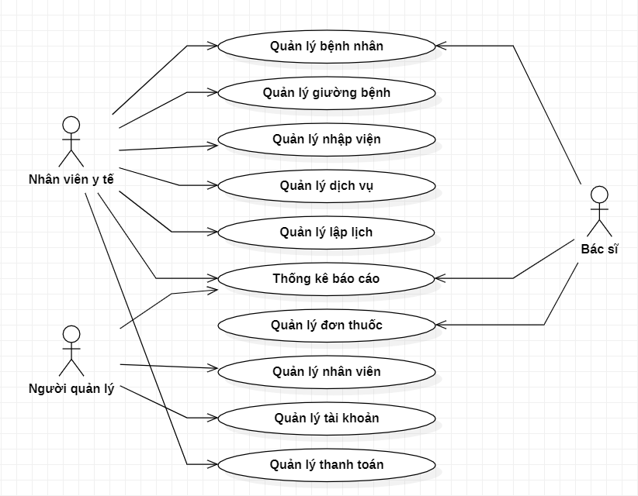
2.2 Biểu đồ UseCase
2.2.1 UseCase tổng quát

Slide 19
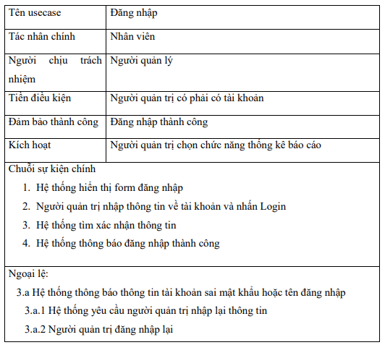
2.2 Biểu đồ UseCase
2.2.2 UseCase quản lý bệnh nhân
a Kịch bản cho UseCase đăng nhập

Slide 20
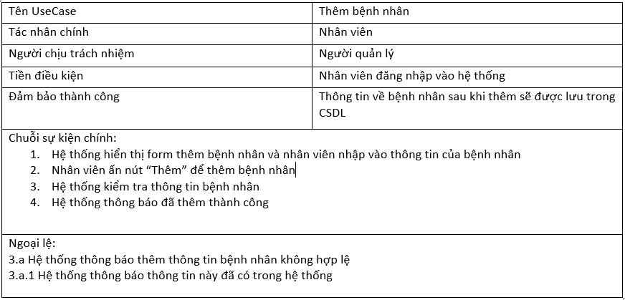
2.2 Biểu đồ UseCase
b Kịch bản cho UseCase thêm bệnh nhân

Slide 21
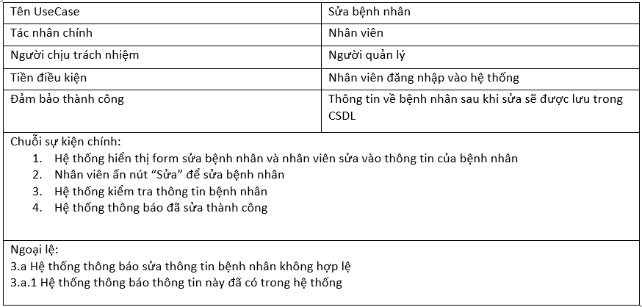
2.2 Biểu đồ UseCase
c Kịch bản cho UseCase sửa bệnh nhân

Slide 22
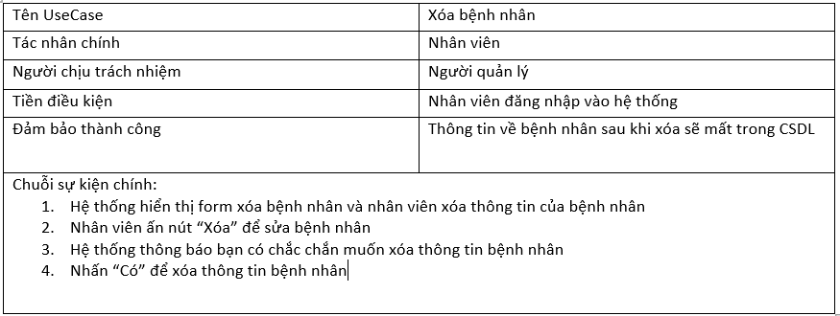
2.2 Biểu đồ UseCase
d Kịch bản cho UseCase xóa bệnh nhân

Slide 23
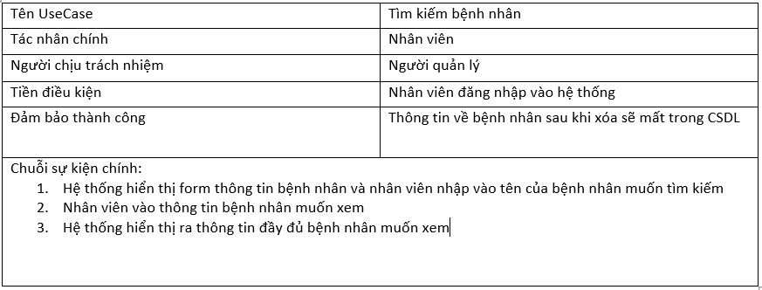
2.2 Biểu đồ UseCase
e Kịch bản cho UseCase tìm kiếm bệnh nhân

Slide 24
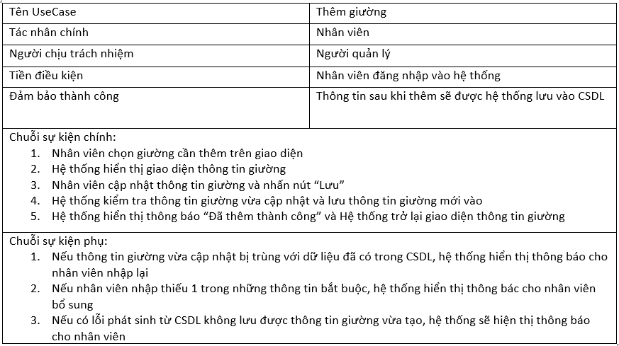
2.3 UseCase quản lý giường bệnh
a UseCase thêm giường bệnh

Slide 25
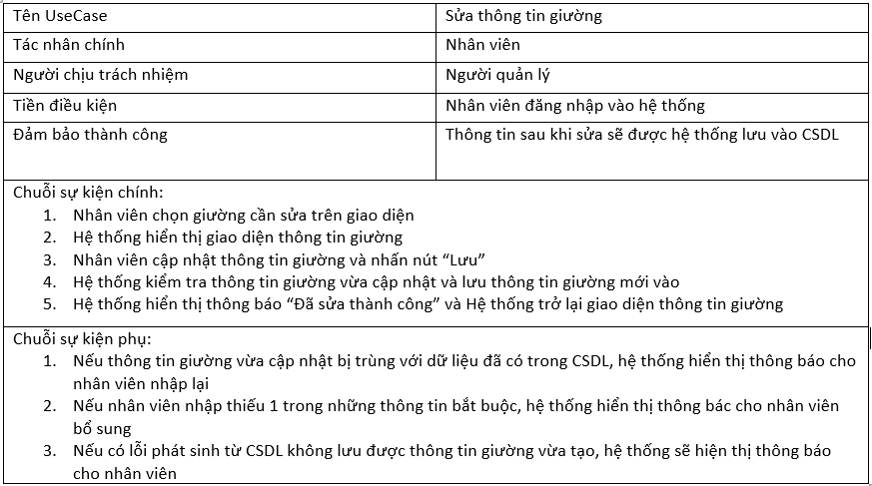
2.3 UseCase quản lý giường bệnh
b UseCase sửa giường bệnh

Slide 26
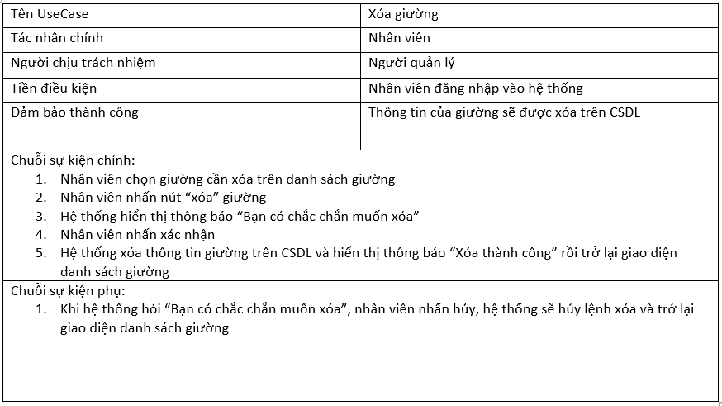
2.3 UseCase quản lý giường bệnh
c UseCase xóa giường bệnh

Slide 27
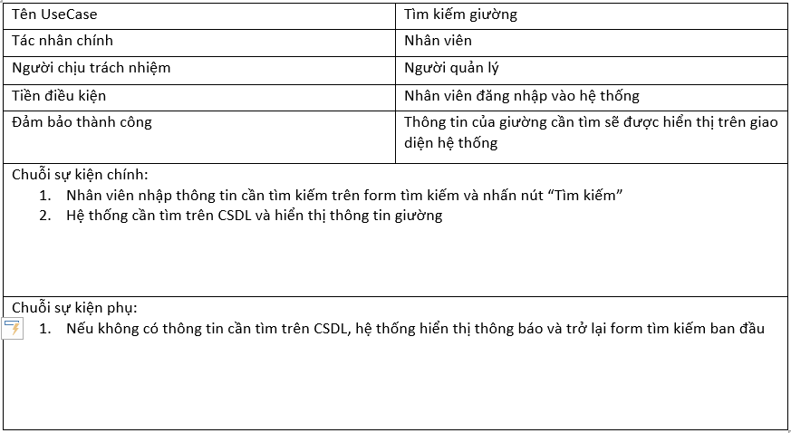
2.3 UseCase quản lý giường bệnh
d UseCase tìm kiếm giường

Slide 28
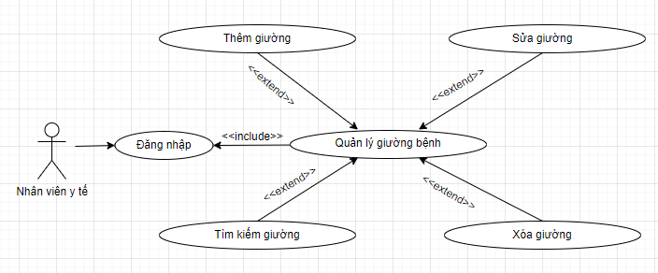
2.3 UseCase quản lý giường bệnh
d UseCase tìm kiếm giường

Slide 29
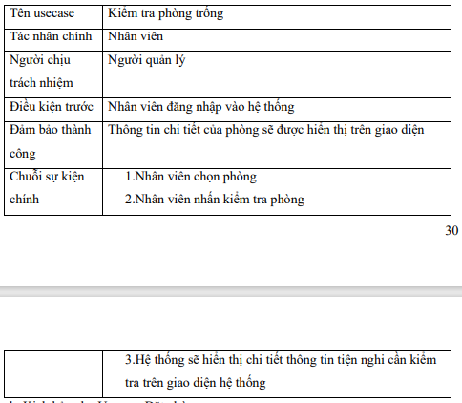
2.2 Biểu đồ UseCase
2.2.4 UseCase quản lý nhập viện
a Kịch bản cho UseCase kiểm tra giường trống

Slide 30
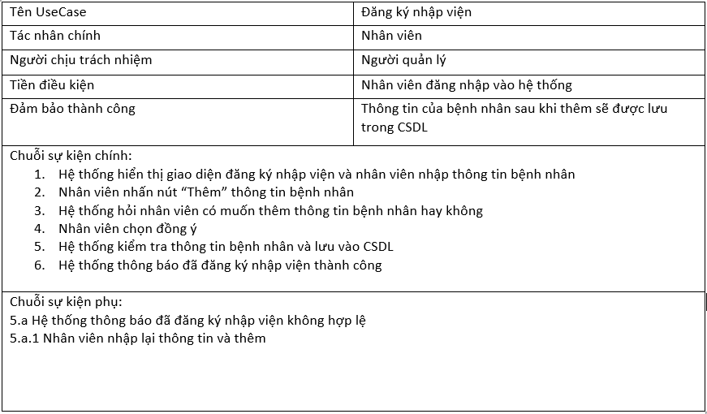
2.2.4 UseCase quản lý nhập viện
b Kịch bản cho UseCase Đăng ký nhập viện

Slide 31
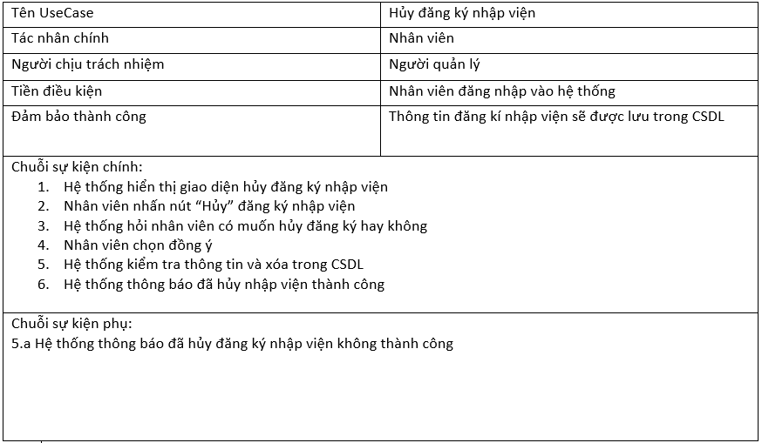
2.2.4 UseCase quản lý nhập viện
c Kịch bản cho UseCase Hủy đăng ký nhập viện

Slide 32
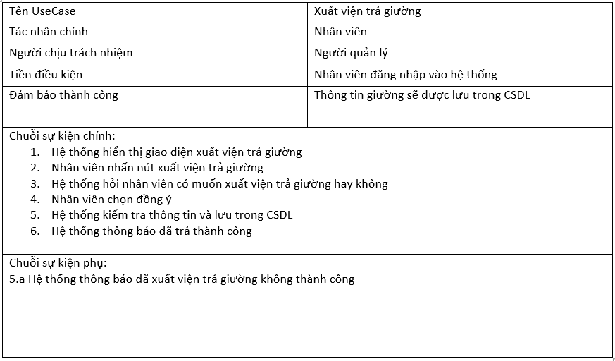
2.2.4 UseCase quản lý nhập viện
d Kịch bản cho UseCase Xuất viện trả giường

Slide 33
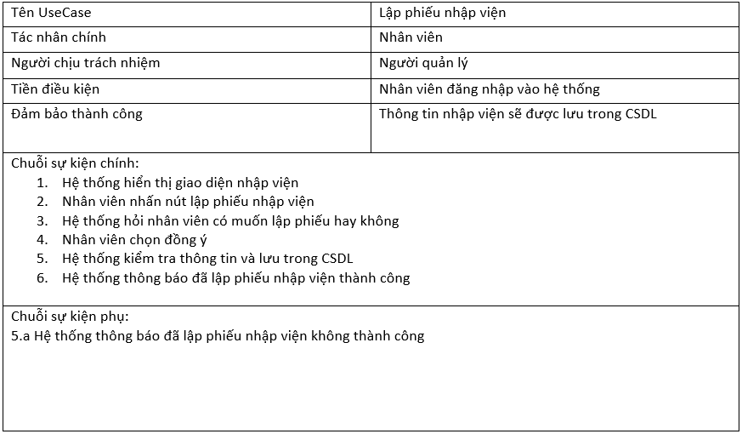
2.2.4 UseCase quản lý nhập viện
e Kịch bản cho UseCase Lập phiếu nhập viên

Slide 34
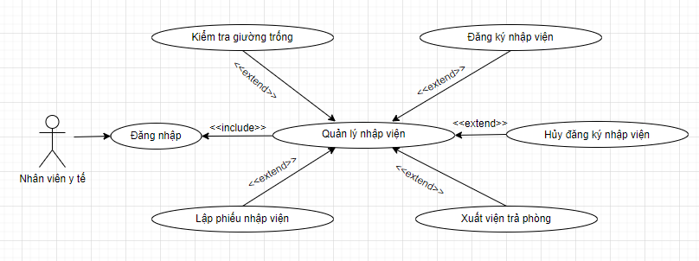
2.2.4 UseCase quản lý nhập viện
e Kịch bản cho UseCase Lập phiếu nhập viên

Slide 35
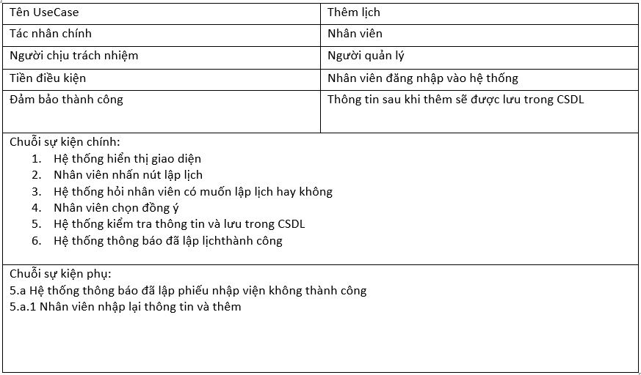
2.2 Biểu đồ UseCase
2.2.5 UseCase quản lý lập lịch
a UseCase thêm lịch

Slide 36
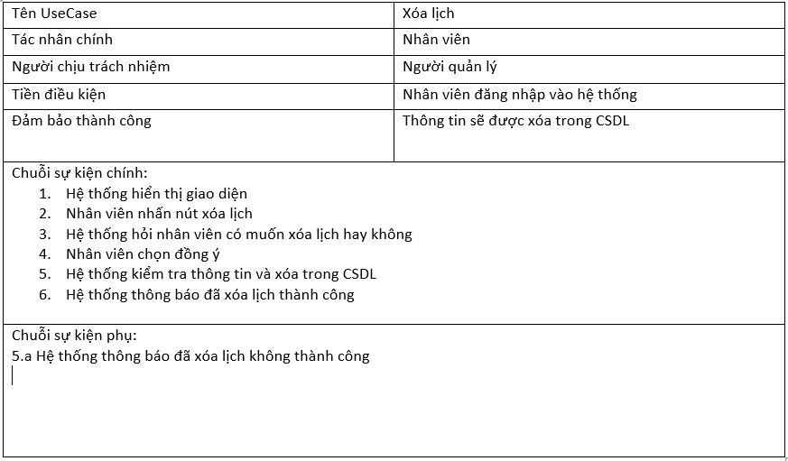
2.2.5 UseCase lập lịch
b UseCase xóa lịch

Slide 37

2.2.5 UseCase lập lịch
c UseCase sửa lịch

Slide 38
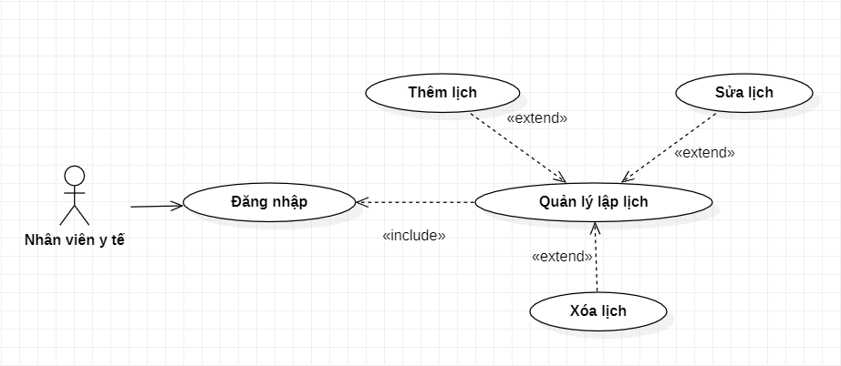
2.2.5 UseCase lập lịch
c UseCase sửa lịch

